Slide 1
Тыва дыл. 6 класс. Наречиелерниң тургустунары
Шуй ортумак школазының тыва дыл, чогаал башкызы
Хертек Айлаңмаа Очуровна.

Slide 2
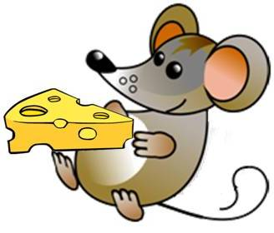
Оюн “Наречиени тып”
Күскежикке дузалаш

Slide 3
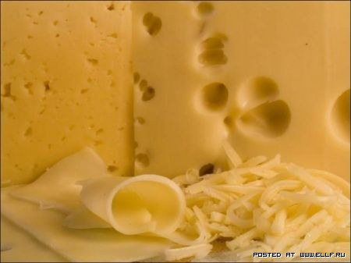
«Күскежикке дузалаш»

Slide 4
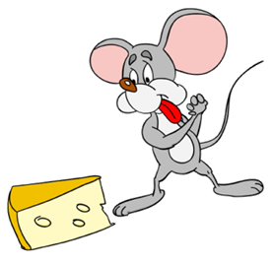
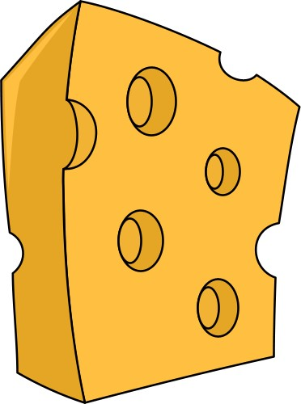
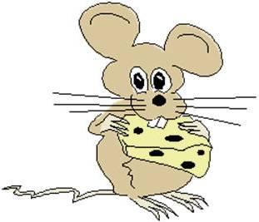
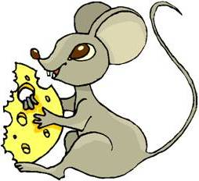
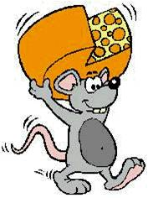
Сактып ал: наречие кылдыныгның демдээн, демдектиң демдээн илередир.
чүве ады
дүүн
дүүн
ном
ам
ам
мен
сарыг
демдек ады
ат орну
орай
орай
дашкаар
маңнаар
кылыг сөзү
дашкаар

Slide 5
НАРЕЧИЕЛЕРНИҢ ТУРГУЗУГ ТАЛАЗЫ-БИЛЕ БӨЛҮКТЕРИ
1
Демдек ады-биле дөмей наречиелер: өөрүшкүлүг, дүрген, чараш.
2
Янзы-бүрү чугаа кезектериниң өскертилге кожумактарлыг хевиринден тургустунган наречиелер: шагда, чигге, баштай.
3
Ийи дөстүң каттышканындан тургустунган наречиелер: бөгүн, даарта, ыңай-бээр, аргажок, дүрген-дүрген, медээжок.
Кожумактар дузазы-биле янзы-бүрү чугаа кезектеринден тургустунар наречиелер
-гылаштыр/... өггүлештир, аңгылаштыр
-тыр/... чараштыр, көгүлдүр, чыттыр
4
-ын/... чайын, күзүн, чайын, чазын
-е дүне
Укталбаан наречиелер: ам, өрү, куду

Slide 6
Дараазында онаалганы күүсет:
1.Сөс бүрүзүнүң дужунга оон укталган наречиеден үлегер ёзугаар тывар.
Үлегери: саазын – саазынгылаштыр.
Саазын, аң, пага, куш, инек, өг, мал, арга, час, хой, дүк, ыт, киш.
2. Адаанда сөстерни баштай демдек аттары, ооң соонда наречиелер кылдырөске сөстер-биле каттыштырып бижиир.
Чоргаар, шору, аяар, арыг, ырак, чоок, чаа, төлептиг, өөрүшкүлүг, машиналыг, соок, дүрген, шалыпкын, чараш.

